Slide 1
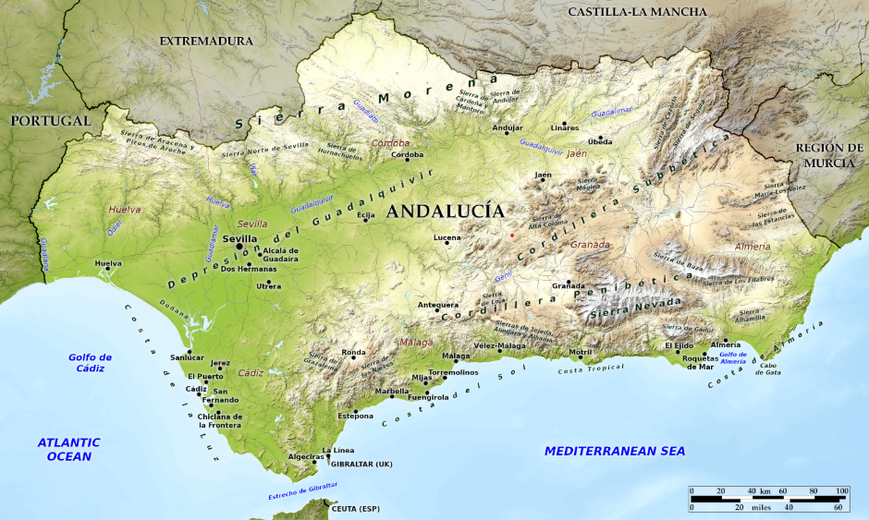
ANDALUZIJA

Slide 2
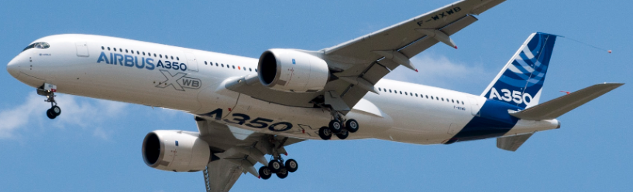
14.2.2025 –21.2.2025, 7 noči
Let z Ryanairom iz Trsta ob 6:05, na letališču ob 5:00, odhod 4:20. Let traja 3 ure.
Ryanair aplikacija po trije skupaj – check in en dan prej.
Prtljaga – dva kosa, nobenih dodatnih torbic:
Mali nahrbtnik (40 x 30 x 20 cm) - dokumenti, vrednejši predmeti, vsa elektronika
Mali kovček (55 x 40 x 20 cm, max 10 kg)
Vse tekočine, paste, geli do 100 ml ... v plastično vrečko z zaporo volumna do 1l, ena na osebo. S sabo imamo lahko prazno posodo za vodo, ki jo napolnimo pred letom.
Prepovedano: rezila dolžine > 5 cm, gole britvice, tekočine > 100 ml, vplinjač lahko en/osebo, mora biti v žepu.
Časovne razlike ni (so pa vzhodi in zahodi poznejši).

Slide 3
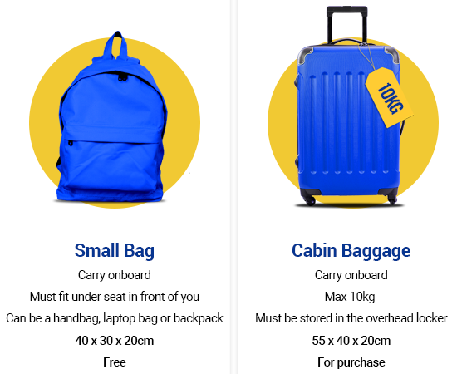

P
Priporočila za prtljago:
Nahrbtnik
Torbico za okrog pasu lahko pospravite noter
Posoda za vodo
Lahka bunda ali vetrovka, po možnosti nepremočljiva s kapuco
Dežnik
Udobni nedrseči čevlji, dodatni par čevljev, copati
Udobna večplastna oblačila.
Malo bomo v naravi, malo v mestu.
Daljnogled?
Pričakovani vremenski pogoji:
Obala, Sevilla: podnevi 15°C – 20°C, ponoči 7°C – 12°C
Notranjost: podnevi 10°C – 15°C, ponoči 2°C – 7°C
Veter, možne plohe

Slide 4
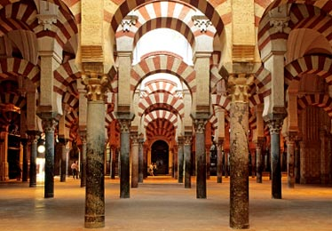
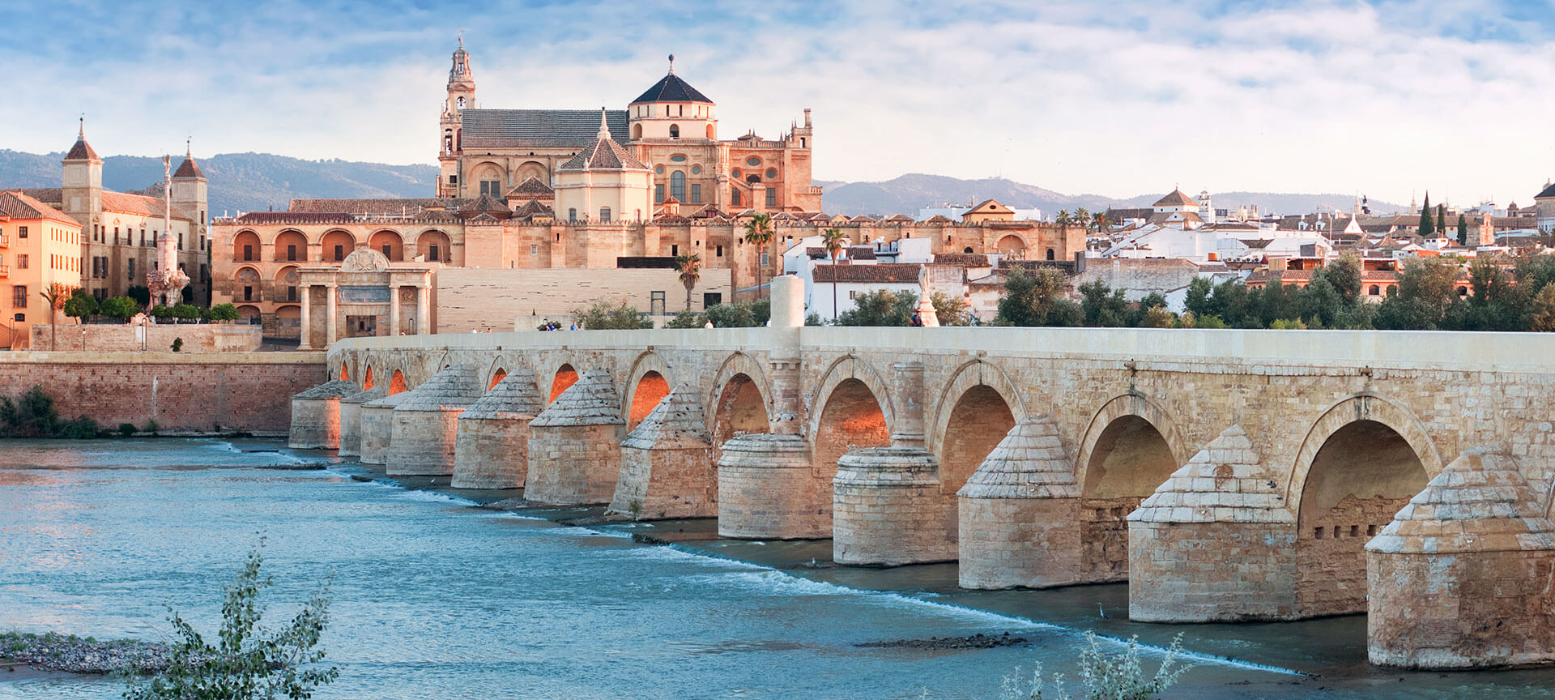
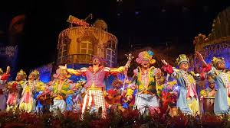
Program: Prvi dan: Cordoba
Prihod v Sevillo ob 9h
Najem avtomobilov
Vožnja do Antequere cca 3 ure z vmesnim postankom v Cordobi
Ogled mošeje – katedrale: odrasli 13 eur, dijaki 10 eur, otroci 7 eur
Sprehod po mestu, glede na datum mogoče ujamemo karneval
Obrtniki, izdelovalci keramike: Zoco municipal de Artesania

Slide 5
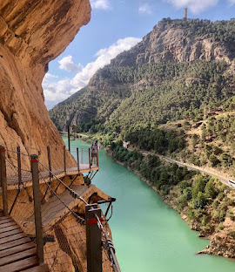
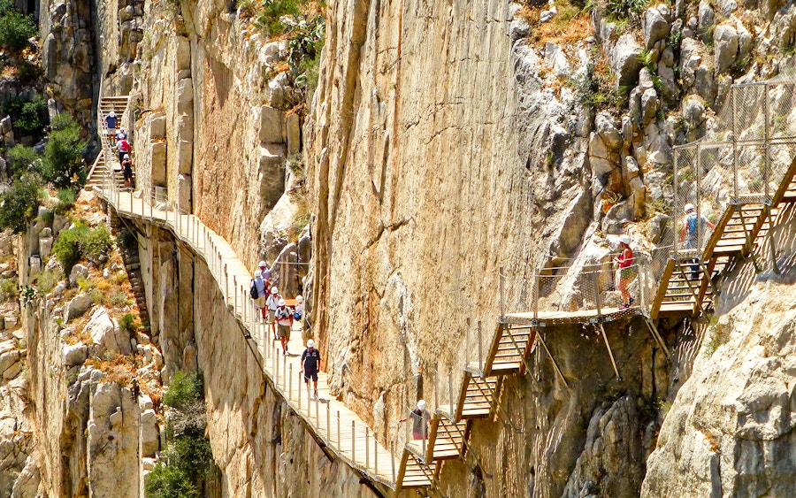
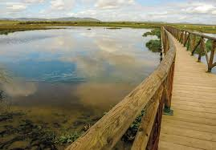
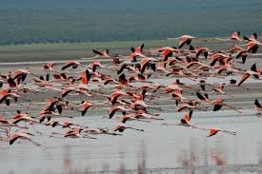
Program: Drugi dan: El Caminito del Rey
Vožnja do El Chorro cca 1:15 h v eno smer
Hoja skozi sotesko El Caminito Del Rey – 3 – 4 ure
Vstopnica 10 eur
Postanek pri jezeru Fuente de Piedra – mogoče vidimo plamence – odvisno od vremena.

Slide 6
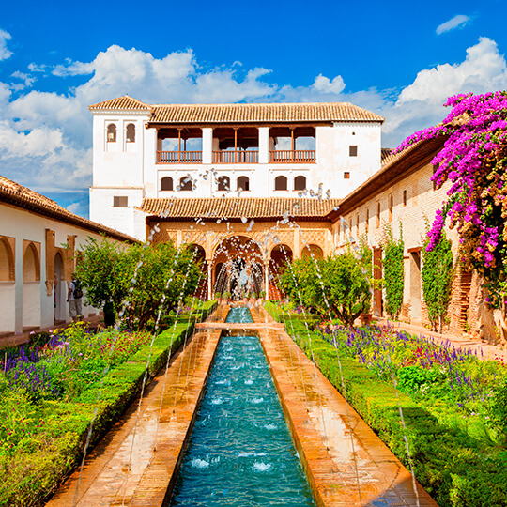
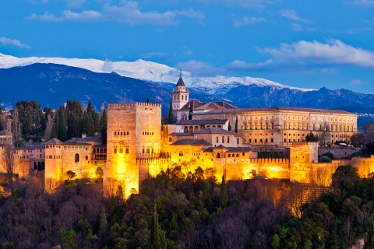
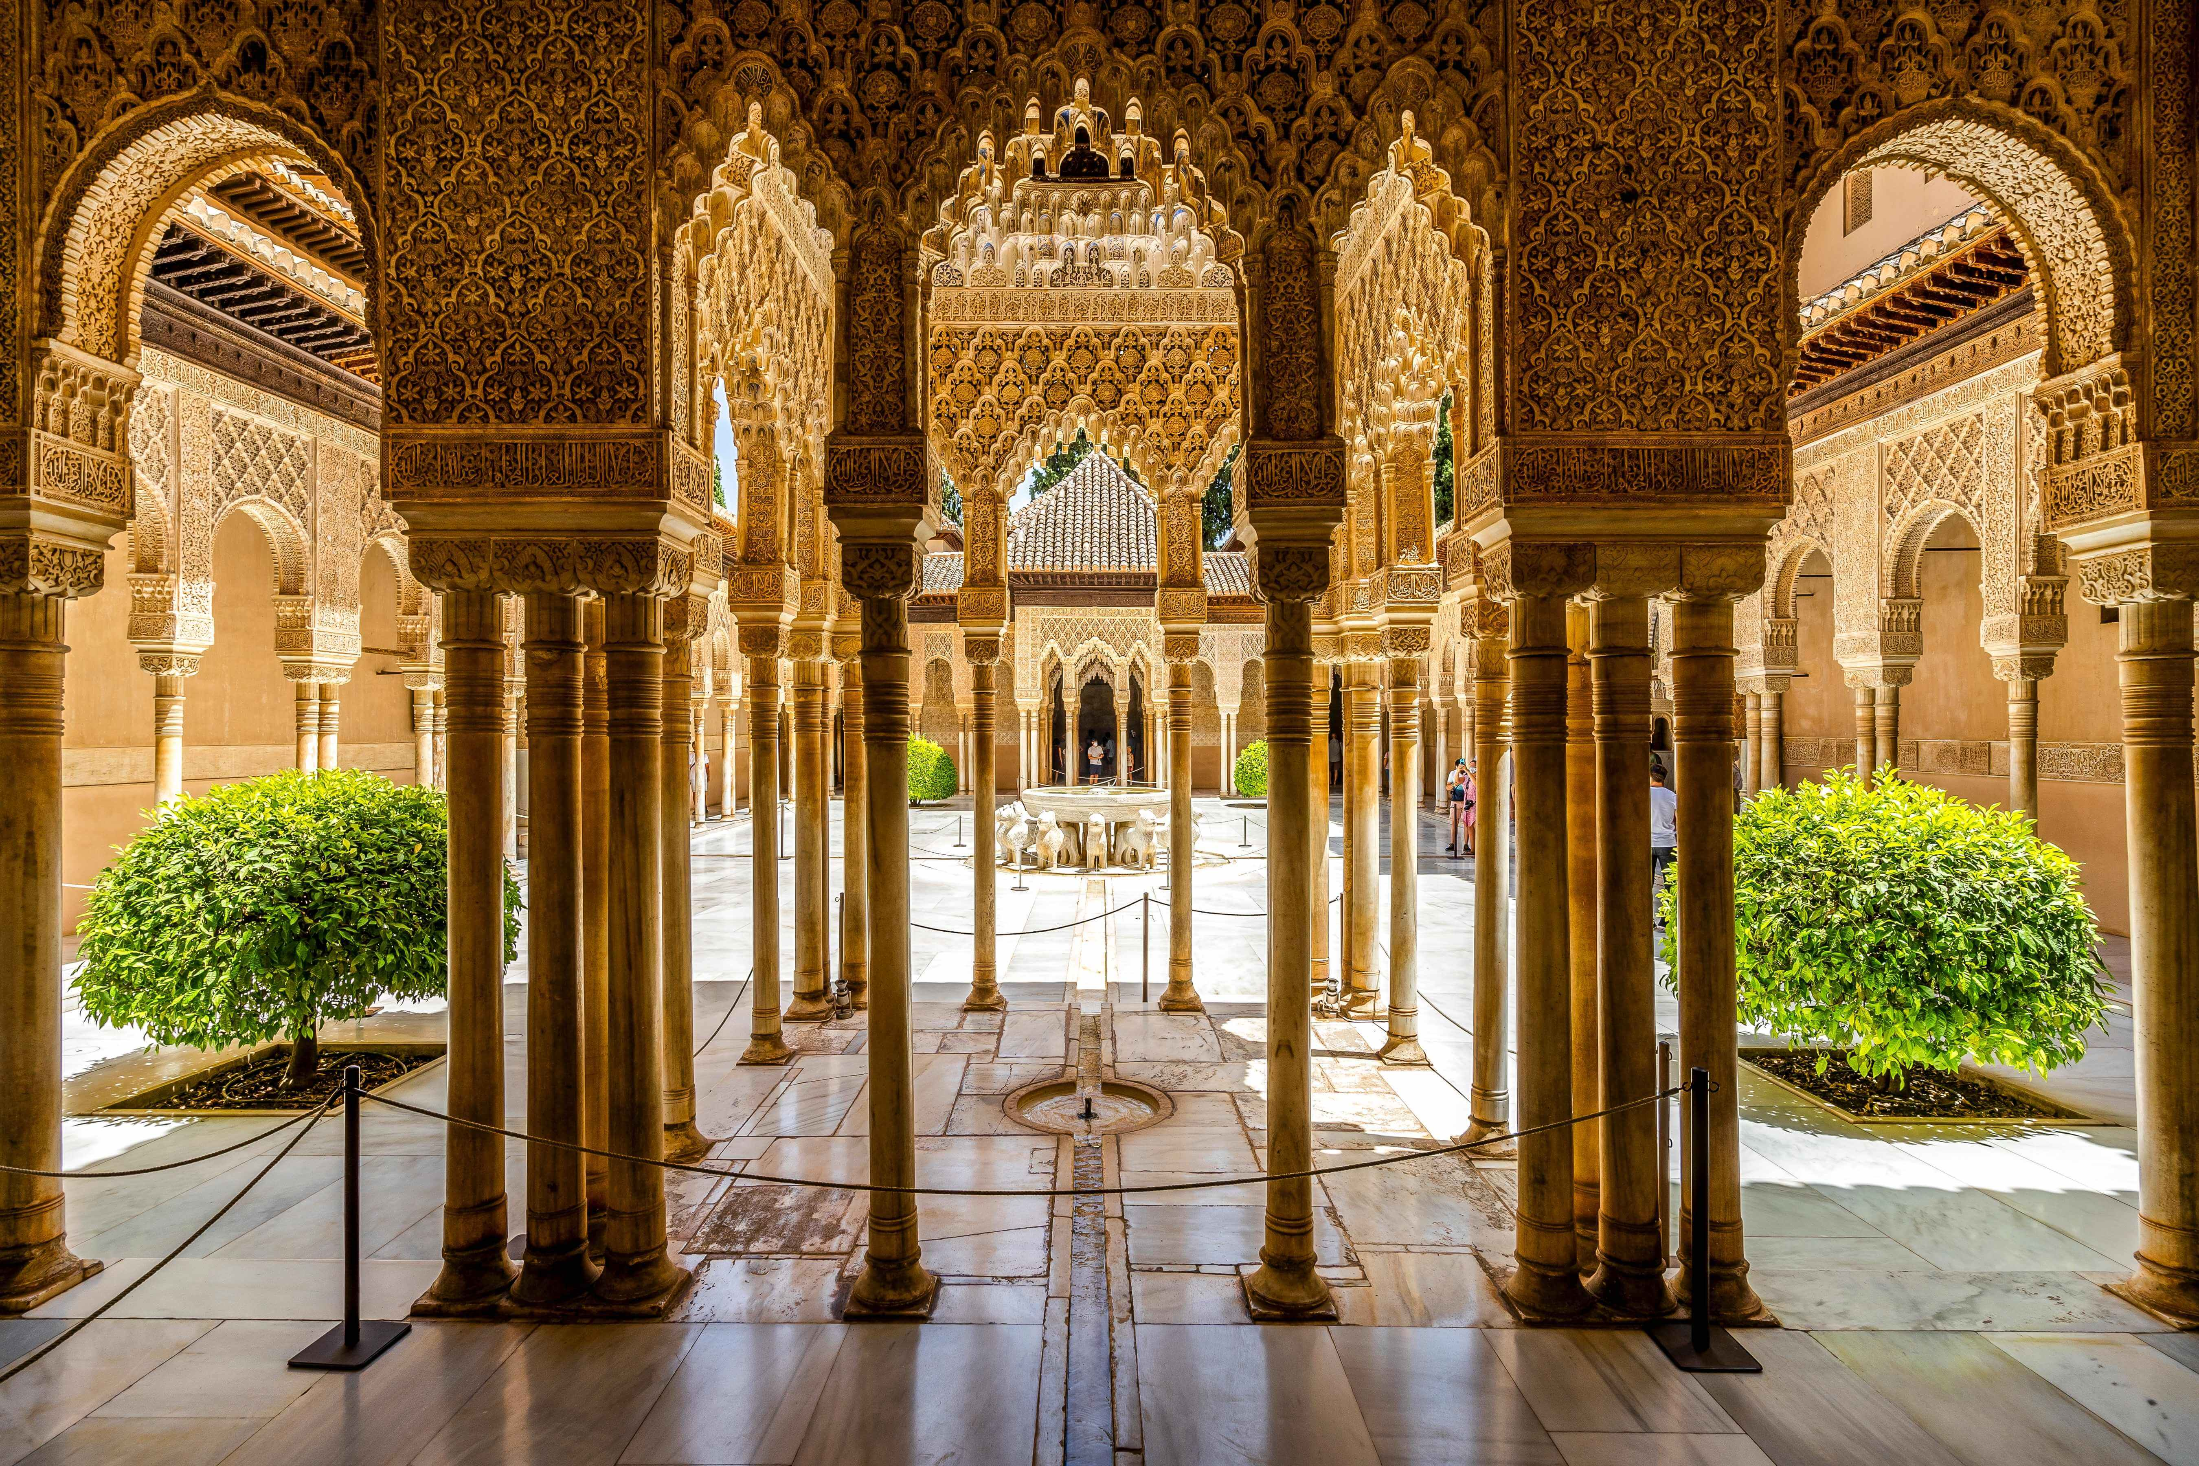
Program: Tretji dan: Granada
Vožnja do Granade cca 1 h v eno smer
Ogled trdnjave Alhambe in vrtov (8:30 – 18h)
Vstopnica odrasli 22,3 eur, do 16 let 14,85 eur, do 12 let zastonj
Ogled mesta Granada

Slide 7
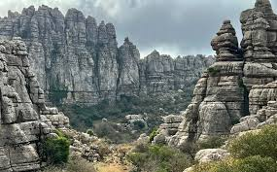

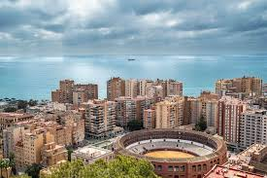
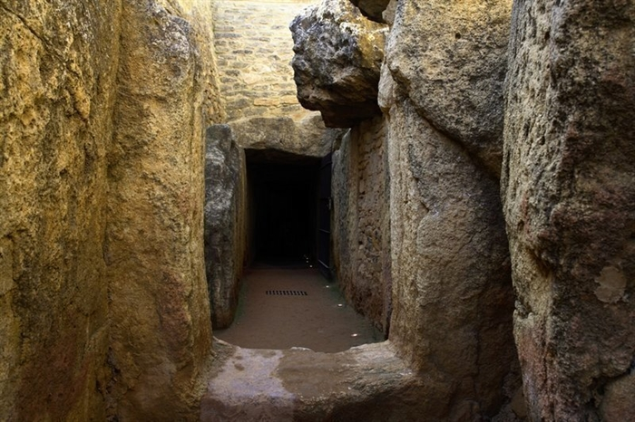
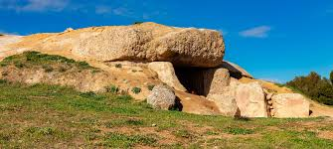
Program: Četrti dan: Antequera in EL Torcal
V celem dnevu cca 2 uri vožnje
Odvisno od vremena – Ogled narodnega parka El Torcal – sprehod do 1 ure
Ogled grobnic – dolmenov v Antequeri (torek – petek 9h – 17:30 Menga, Viera, El Romeral – zastonj, starost 5500 let)
Ogled Malage (muzej Picasso) – izbirno, lahko tudi poležavanje na plaži
Vožnja do Marbele večerja

Slide 8
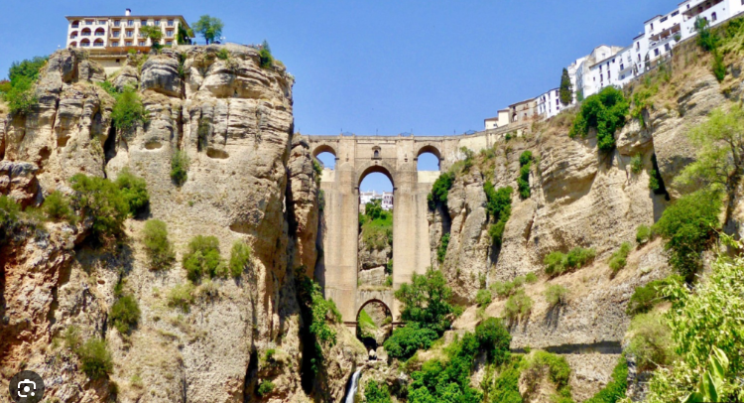
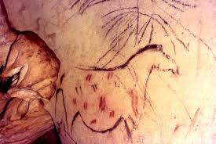
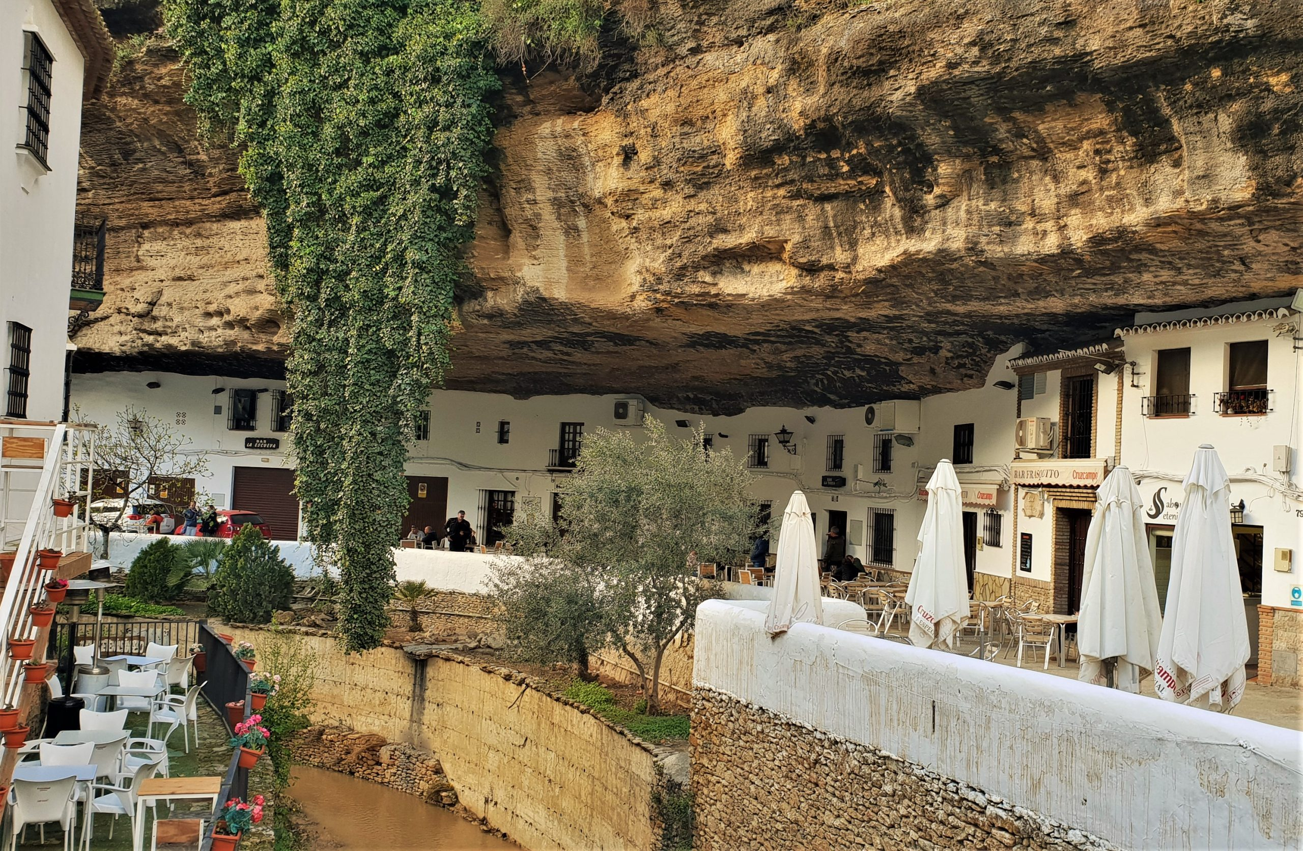
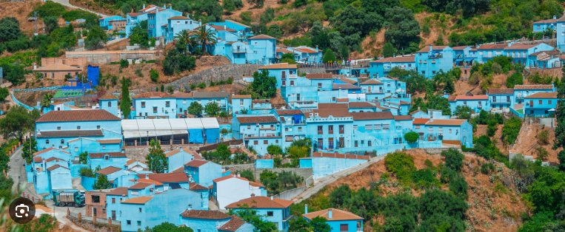
Program: Peti dan: Ronda
Ogled Ronde – most, arena za bikoborbe (9 eur), soteska
Izbirno: Ogled Cueva de la Pineta – jama z jamskimi slikami iz prazgodovine, vstopnica 15 eur (odrasli)
Izbirno: Ogled Setenil de las Bodegas (kraj pod klifom)
Izbirno: Juzcar – modra vas, v kateri so snemali smrkce – grafiti z smrkci, zipline

Slide 9
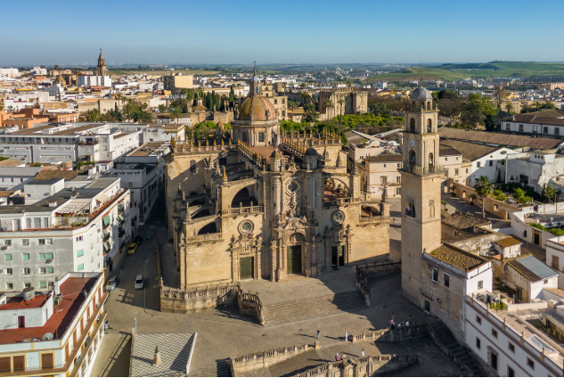

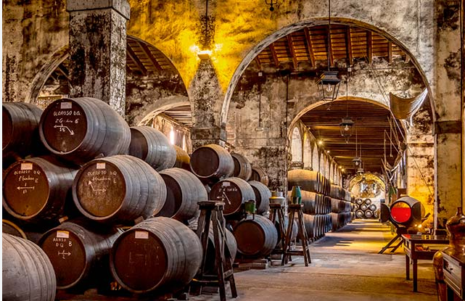
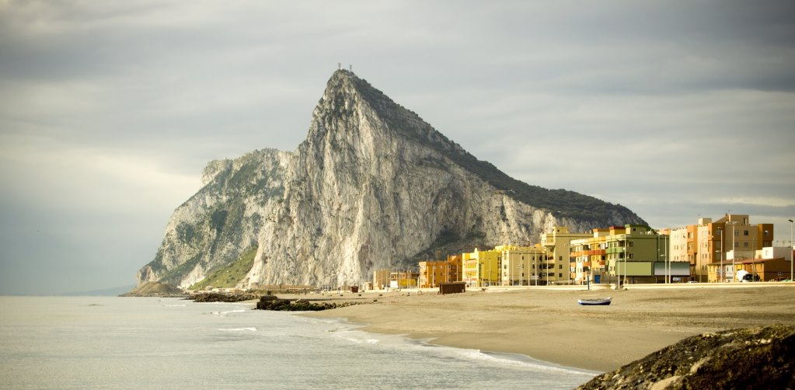
Program: Šesti dan: Jerez de la Frontera
Dve uri vožnje Marbella – Jerez del la Frontera,
Vožnja mimo Gibraltarja – kratek postanek za razgled, če bo vreme primerno
Izbirno: Andaluzijski ples konjev (Real Escuela) ob 12h – odrasli 24 eur, otroci do 13 let 15 eur
Izbirno: Ogled proizvodnje sherryja z degustacijo
Izbirno: Ogled mesta
Vožnja do Seville 1:10 h

Slide 10
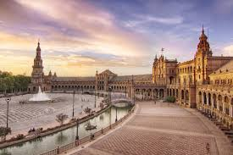
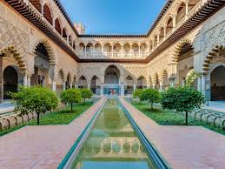
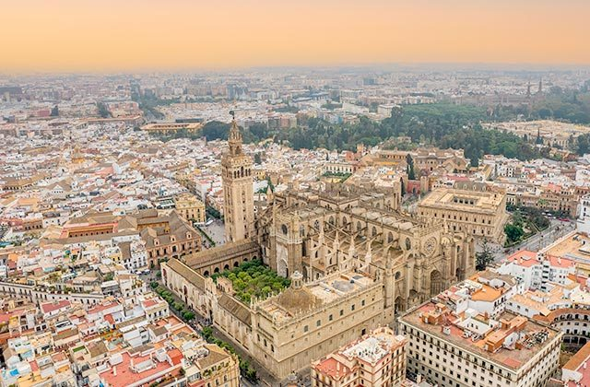
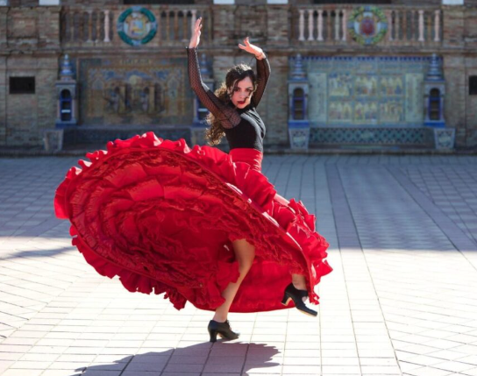
Program: Sedmi dan: Sevilla
Ogled Seville in katedrale, lahko tudi kraljeve palače
Vstopnina katedrala: odrasli 13 eur, dijaki 6 eur, otroci zastonj
Vstopnina palača 15 eur.
Ogled Plaza de la Espana
Izbirno: zvečer ogled predstave flamenka – 1 h, 15 – 25 eur
Osmi dan:
Po zajtrku vožnja do letališča (20 minut), odhod letala ob 9:45, prihod v Monfalcone 12:30.

Slide 11
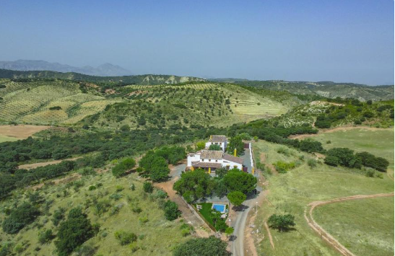
Prenočišča
3 noči blizu Antequere – hiša 4 – 5 spalnic, 3 kopalnice:
650 eur 15 minut od avtoceste, 2 km makadama
975 eur 5 minut od avtoceste, brez makadama
2 noči na obali (Marbella) – 2 x apartma s polpenzionom 1040 eur. Rezervirano, lahko odpovem. Plača se na lokaciji. https://www.booking.com/Share-XKx1jHg
Več vožnje, vidimo obalo in cesto Marbella – Ronda, ki je ena najlepših
Imamo 2 x polpenzion
ALI: 2 noči blizu Ronde – hiša Casa Crisal Arriate 650 eur – 4 spalnice, 2 kopalnici
Manj vožnje, več časa za ogled Ronde
Nimamo nikoli polpenziona
2 noči Sevilla – hiša pet spalnic, tri kopalnice, parkirišče ni vključeno 750 eur – že rezervirano in plačano.

Slide 12
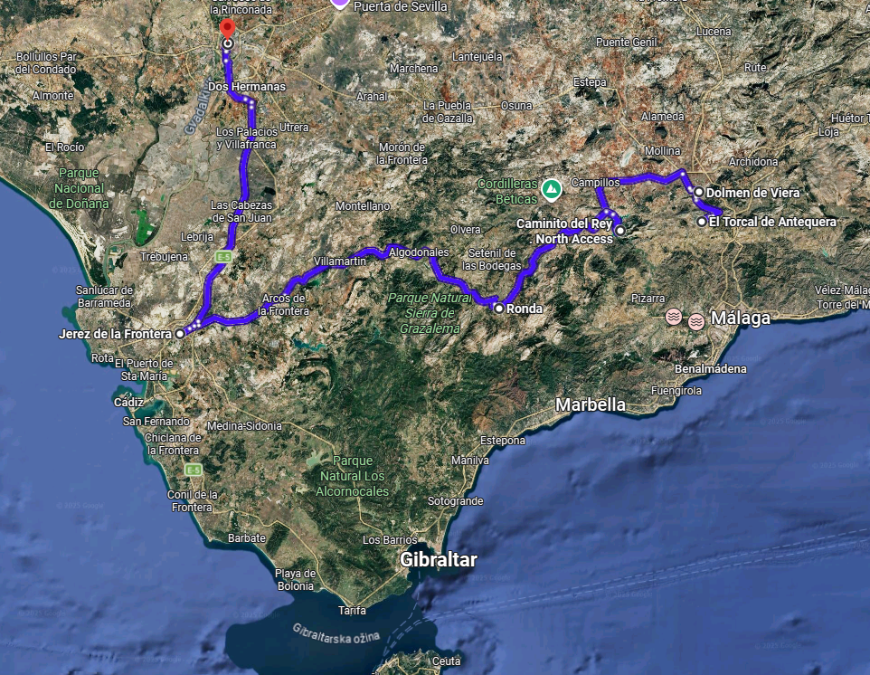
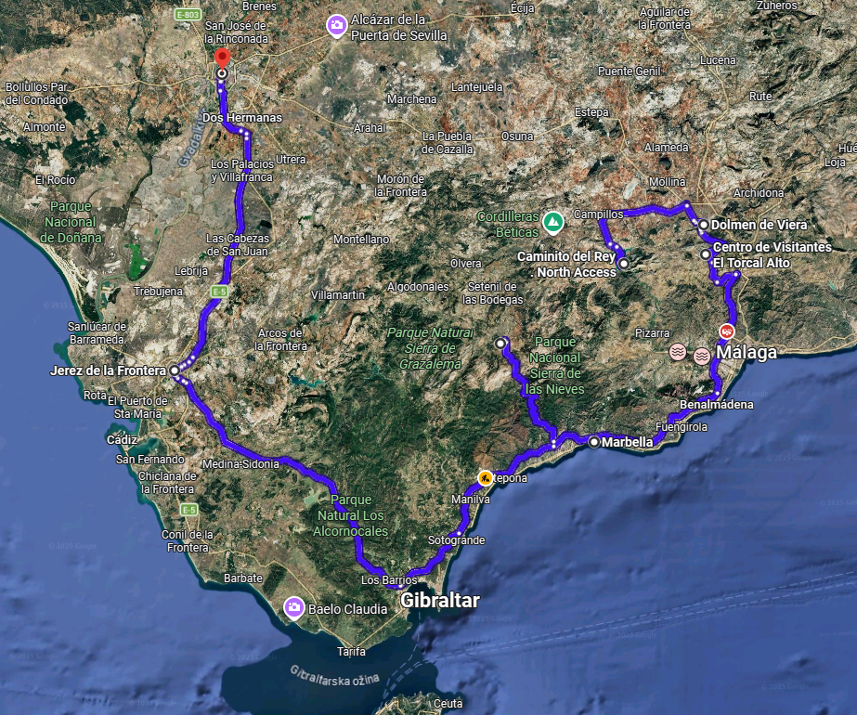
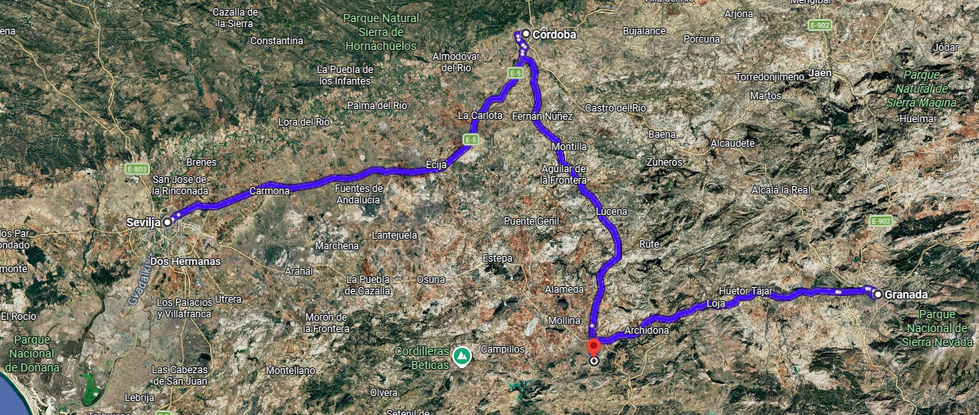
348 km, 5:15 h
606 km, 8:45 h
V vsakem primeru najprej: 463 km, 5:20 h

Slide 13
Rent a car
Možnost 1: najem avta sobota – četrtek zvečer
Dodatna vožnja cca 1 uro za voznike + dva prostovoljca
Ni treba plačati parkirnine v Sevilli, v soboto zjutraj lahko gremo pozneje
Parkirnina: 20 - 35 eur / noč, Dodatni dan najema cca 150 eur
Taksi: 28 eur / vožnjo do letališča x 4
Možnost 2: najem avta sobota – sobota
Malo dražja, v četrtek se ne bo treba voziti do letališča
V soboto moramo startati malo prej, da vrnemo avto.
Podjetje | Avto | Cena | Polog | Odbitna franšiza
Record Go | Toyota Proace Verso VX 8 sedežev | 460 EUR | 0 EUR | 0 EUR
Alouicoche Meet & Greet | Opel Zafira 7 sedežev | 370 EUR | 200 EUR | 0 EUR
Hertz | Renault Espace – ne najde | 317 EUR | 1000 EUR | 3630 EUR
Sixt 2100 km | Berlingo 7 sedežev | 429 EUR | 676 EUR | 1700 EUR
Budget | Seat Tarraco | 465 EUR | 200 EUR | 3810 EUR

Slide 14
Stroški
Opis postavke | Na osebo
Letalo – ročna prtljaga | Cca 170 eur
Prenočišče ** | Cca 260 eur
Vstopnine | Cca 82 – 135 eur odrasli*
Najem avtomobila | Cca 50 eur
Hrana | Cca 100 eur ***
Cestnine in bencin | Cca 20 eur
Skupaj | Cca 735 eur****
Najem avta
Seat Leon: 143 eur
Škoda Kodiaq 5 + 2: 230 eur
Citroen C4 Grand Picasso: 385 eur
Berlingo 7 sedežev 290 eur
Opel Zafira 430 eur, samo 200 eur deposita
*Otroci / mladina imajo praviloma cenejše vstopnice – piše pri posameznih ogledih.
** 4 x polpenzion, 3 * najem apartmaja *** ocena za enega res lačnega fanta ☺ **** vzela sem maksimalne številke

